Slide 1
Kelompok 8
Ketua :
Kristiyanti Sampe Paledung - 20200801085
Anggota :
Imam Fauzi - 20200801063
Elvaret - 20200801037
Anugra M. -20200801264
Diafranco Nesta - 20200801087

Slide 2
Aplikasi Pemesanan Katalog

Slide 3


Konsep Aplikasi Pemesanan Katalog
Aplikasi pemesan katalog adalah aplikasi yang dibuat untuk memudahkan konsumen memesan atau membeli katalog yang diinginkan. Katalog sendiri berfungsi sebagai media promosi produk dan jasa suatu perusahaan kepada konsumen,Katalog akan dicetak dan disebarkan kepada calon konsumen. Contohnya katalog promo produk di supermarket.
Dalam katalog memuat informasi mengenai gambar, jenis produk, harga produk, keunggulan produk, serta informasi lainnya. Jika katalog yang dibuat memang memiliki daya tarik, maka tentunya akan memberikan dampak terhadap brand awareness, tingkat kepercayaan terhadap produk atau layanan, dan pada akhirnya tingkat penghasilan akan meningkat.

Slide 4
Dengan adanya aplikasi ini memudahkan para pelaku usaha untuk memesan katalog yang diinginkam untuk menunjang pemasaran produk mereka. Dalam aplikasi ini tersedia berbagai macam template yang beragam dimana para pelaku usaha dapat dengan mudah membuat katalog yang diinginkan dengan bantuan template tersebut.
Aplikasi Pemesanan Katalog ini terdiri dari 5 menu yaitu :
Menu Tambah data,
Menu Data Katalog,
Menu Update Data Katalog,
Menu Pemesanan Katalog,
Menu Laporan Pemesanan Katalog, dan
Menu Keluar.
Aplikasi pemesanan katalog dibuat menggunakan bahasa C++ dengan menggunakan aplikasi DEV C++.

Slide 5
Alur Aplikasi Pemesanan Katalog
Pengguna aplikasi masuk kedalam aplikasi/program.
Data katalog yang diinputkan ditampilkan.
Step 1
Step 2
Step 3
Step 4
Setelah semua data diinput, pilih menu update katalog, kemudian akan muncul 2 sub menu yaitu sub menu update harga katalog dan update stock katalog.
Pengguna memilih menu Data katalog dan menginputkan kedalam program.
LANJUTAN

Slide 6
Alur Aplikasi Pemesanan Katalog
Kemudian setelah dilakukan pengupdatetan katalog, pilih menu pemesanan untuk melakukan pemesan katalog.
Terakhir keluar dari program/aplikasi.
Step 5
Step 5
Step 6
Step 7
selanjutnya riwayat pemesanan katalog akan ditampilkan.

Slide 7
FLOWCHART

Slide 8
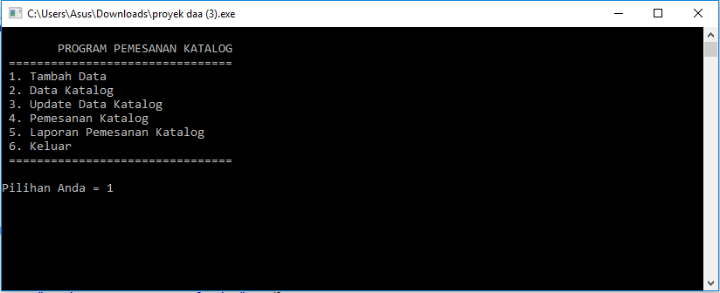
Interface Aplikasi Pemesanan Katalog
1. Menu Aplikasi Pemesanan Katalog

Slide 9
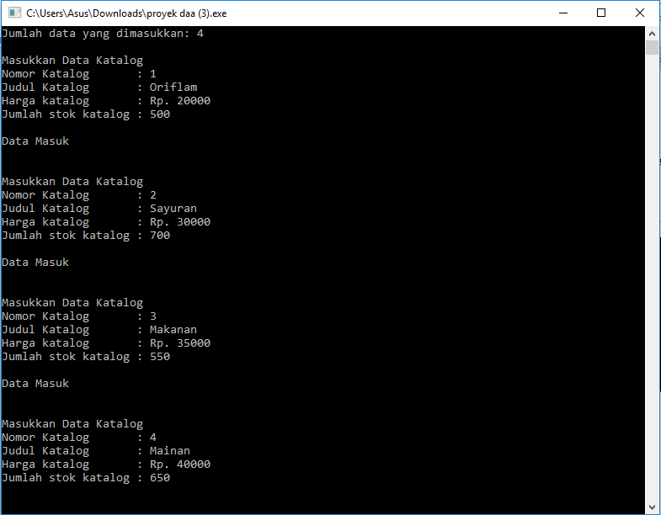
1. Menu Tambah Data Katalog

Slide 10
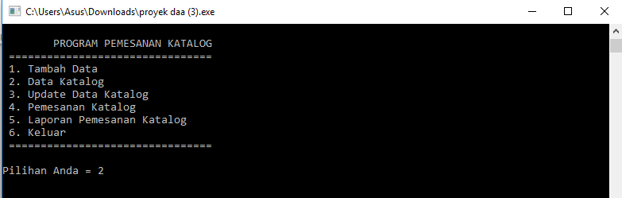
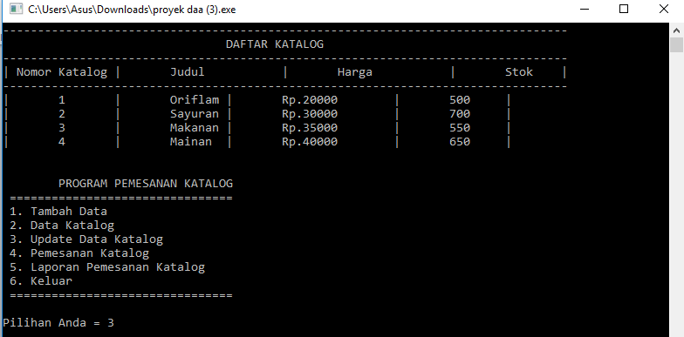
2. Menu Data Katalog

Slide 11
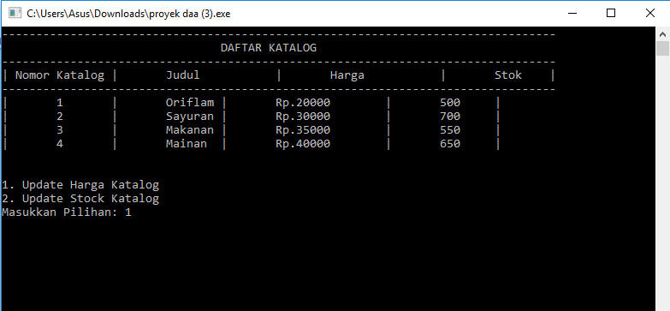
3. Menu Update Katalog

Slide 12
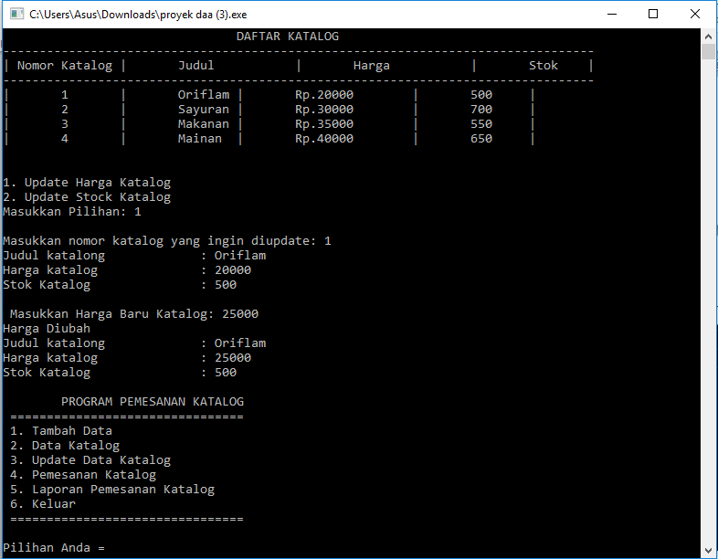
Sub Menu Update Katalog

Slide 13
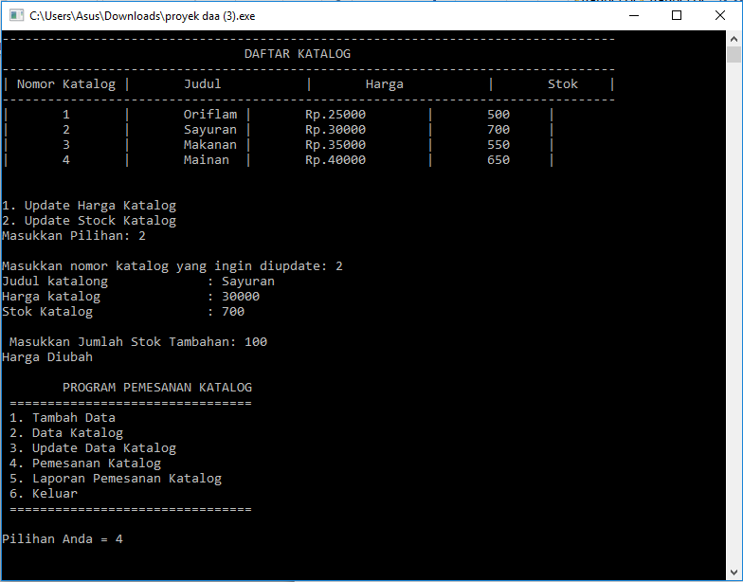
Sub Menu Update Katalog

Slide 14
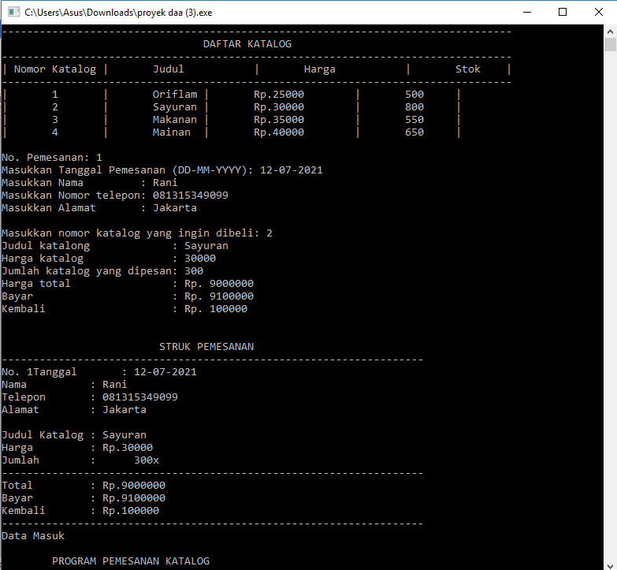
4. Menu Pemesanan Katalog

Slide 15
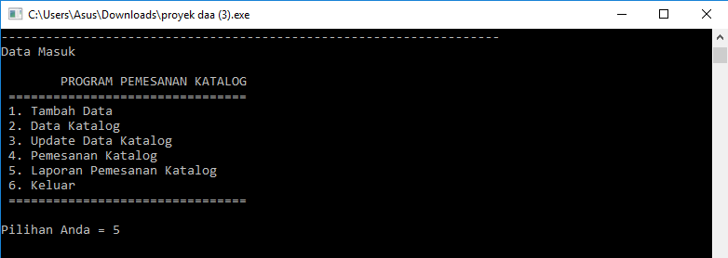
5. Menu Laporan Pemesanan Katalog

Slide 16
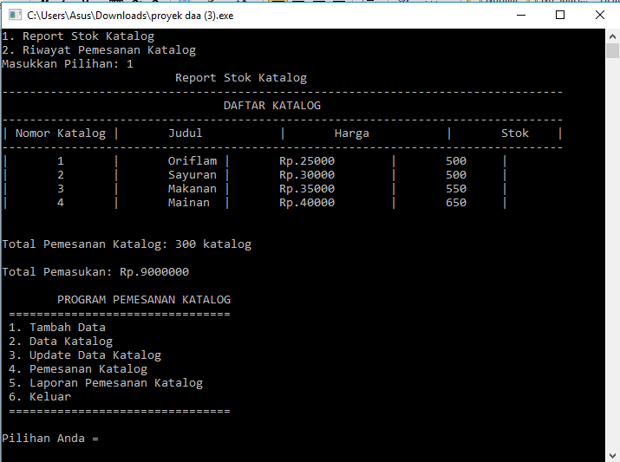
5. Menu Laporan Pemesanan Katalog

Slide 17
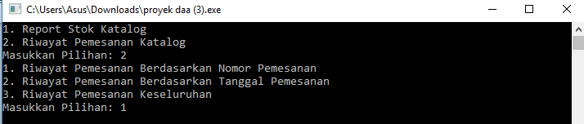
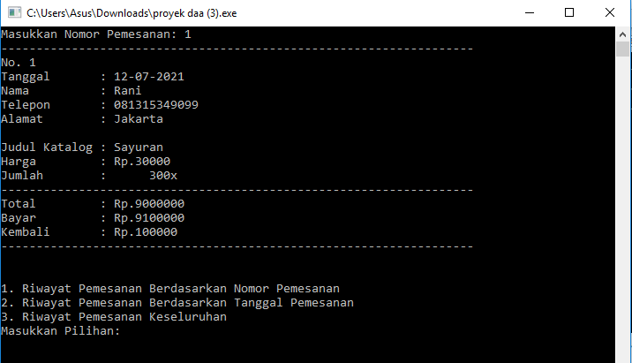
6. Menu Laporan Pemesanan Katalog

Slide 18
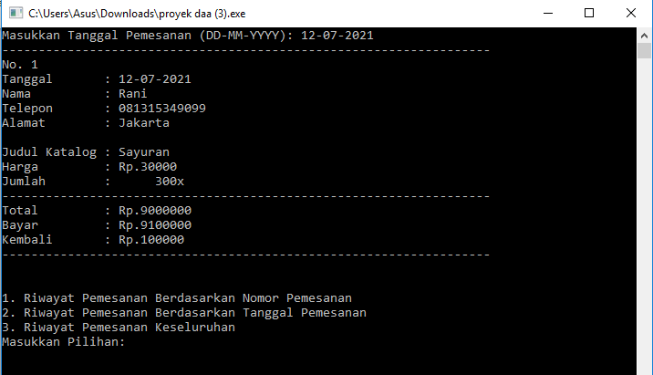

Slide 19
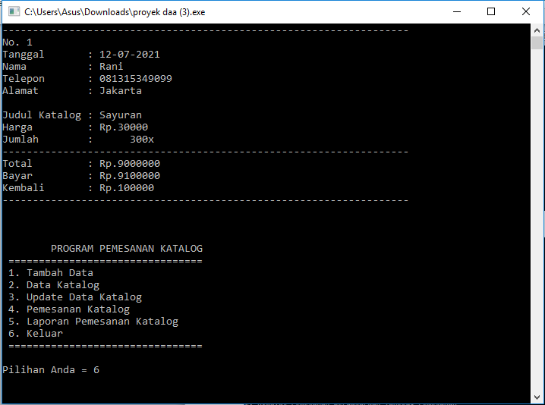

Slide 20
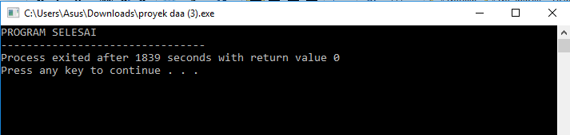
Menu Keluar

Slide 21

THANK YOU

